Slide 1

HEMATOLOJİ VE ONKOLOJİ HASTALARINDA ENFEKSİYON KONTROLÜ VE ÖNLENMESİ
Ocak 2026 Versiyon 1-Hazırlayan: Doç. Dr. Gülşen İskender

Slide 2
Sunum Planı
Giriş ve Tarihçe
Kanser Hastalarında Risk Faktörleri
Temel Enfeksiyon Kontrol Önlemleri
İzolasyon Önlemleri
Hastane Ortamı ve Koruyucu Önlemler
Profilaksi ve Tedavi Yönetimi
Özel Gruplar ve Eğitim

Slide 3
Giriş ve Tarihçe

Slide 4

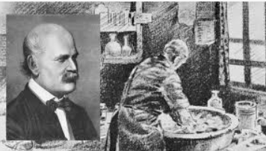
Giriş ve Tarihçe
Hipokrat (MÖ 460-377), "Hava, Su ve Mekanlar Üzerine" adlı eserinde, çevremizin insan hastalıkları üzerindeki etkilerini ilk kez ortaya koymuş ve hastalıkları; iklim, su, yaşam biçimleri ve beslenmenin özelliklerine bağlamıştır
İki bin yıl sonra, 1800'lerde, Ignaz Semmelweis (1818-1865 MS), aseptik tekniklerin yaygın kullanımı ve doktorların hastalar arasında ellerini klor çözeltisiyle temizlenmesiyle lohusa ölümlerinde dramatik bir azalma sağlamıştır

Slide 5
Kanser Hastalarında Risk Faktörleri

Slide 6
Kanser alanındaki tedaviler son yıllarda hızla gelişmektedir
Kanser hastalarında immünosupresyon; hastalık, kemoterapi ve destek tedavilerine bağlı olarak gelişir
Enfeksiyonlar, gelişen immünosupresyon nedeniyle, kanser ve kanser tedavisinin en sık görülen komplikasyonları olup, morbidite ve mortalitenin başlıca nedenidir
Sağlıklı bireylerde ağır seyretmeyen enfeksiyonlar, bağışıklık sistemi zayıflamış kanserli bireylerde ağır olabilir

Slide 7
Antimikrobiyal direncin giderek yaygınlaşmasıyla birlikte, kanser hastalarında enfeksiyon önleme ve kontrol önlemlerinin güçlendirilmesine duyulan ihtiyaç artırmaktadır
Bağışıklık sistemi zayıflamış kanser hastaları için enfeksiyon kontrol stratejileri, modern onkolojik bakımın temel bir parçasıdır ve çok yönlü bir yaklaşımı içerir;
Hasta
Sağlık bakımı ortamı (sağlık tesisleri)
Toplum
Sağlık çalışanları

Slide 8
Kanser Hastalarında Sık Görülen Enfeksiyon Etkenleri
Gram negatif bakteriler (Enterobacterales, Pseudomonas aeruginosa,…)
Gram pozitif bakteriler (koagülaz-negatif stafilokoklar, S. aureus,…)
Fungal patojenler (Candida spp., Aspergillus spp., Mucorales,…)
Viral etkenler (HSV, CMV, influenza, RSV,…)

Slide 9
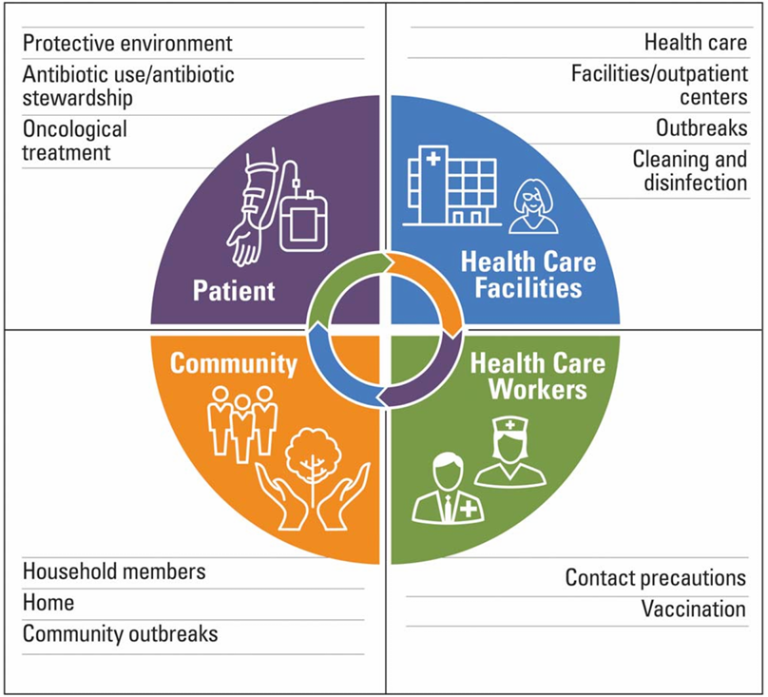
Kanserle Yaşayan Hastalarda Enfeksiyon Kontrolü ve Önlenmesinin Önemli Yönleri

Slide 10
Temel Enfeksiyon Kontrol Önlemleri

Slide 11
Temel Enfeksiyon Kontrol Önlemleri:
El hijyeni (en etkili önleyici yöntem)
İzolasyon önlemleri (maruz kalma türüne bağlı olarak önlük, eldiven, maske ve göz koruması kullanımı)
Uygun havalandırma (HEPA filtre, pozitif basınçlı odalar)
Profilaktik antibiyotik kullanımı (antibakteriyal, antifungal ve antiviral)
İnvaziv cihazla (santral venöz kateter, üriner kateter, vb.) ilişkili enfeksiyonların önlenmesi prensiplerine dayanmaktadır.

Slide 12
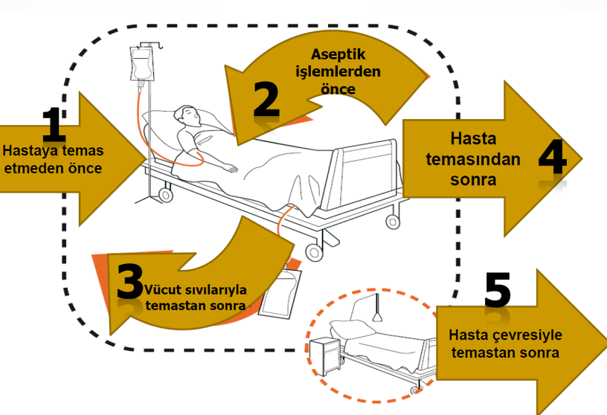
El Hijyeni
Enfeksiyon kontrol programının temelini oluşturmaktadır
2006 yılında DSÖ, el hijyeninin uygulanması gereken önemli durumları tanımlamıştır:

Slide 13
El Hijyeni
Normal sabun ve suyla el yıkamak, geçici gram-negatif basillerin neredeyse tamamını 10 saniye içinde ortadan kaldırır
Alkol bazlı antiseptikler, su ve normal sabuna göre üstün etkinlik göstermiştir (C. difficile veya norovirüs dışında)
Kullanılan ürün ne olursa olsun, el yıkama enfeksiyonun önlenmesi için önemli bir yöntemdir ve hastalar, ziyaretçiler ve sağlık çalışanları tarafından uygulanmalıdır
Kanser merkezlerindeki sağlık çalışanları, patojenlerin bulaşmasıyla ilişkilendirildiği için yapay tırnak ve uzun tırnak kullanmaktan kaçınmalıdır

Slide 14
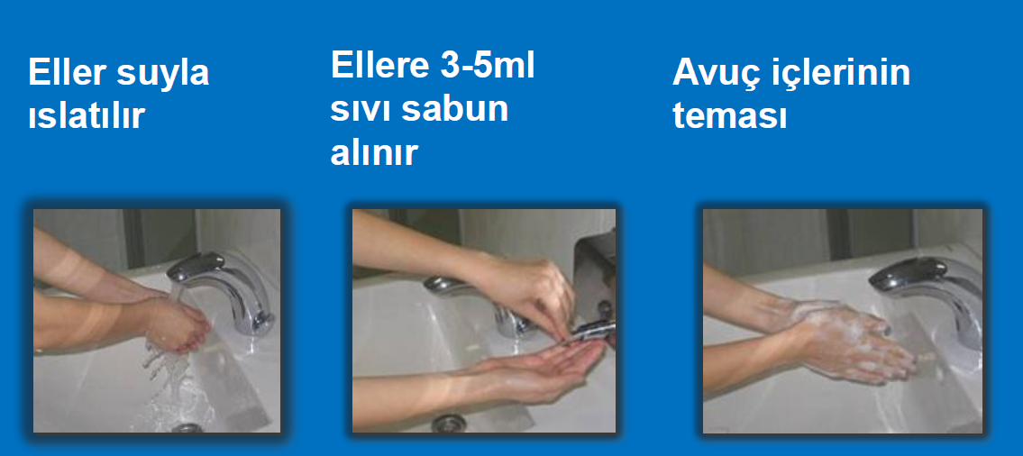
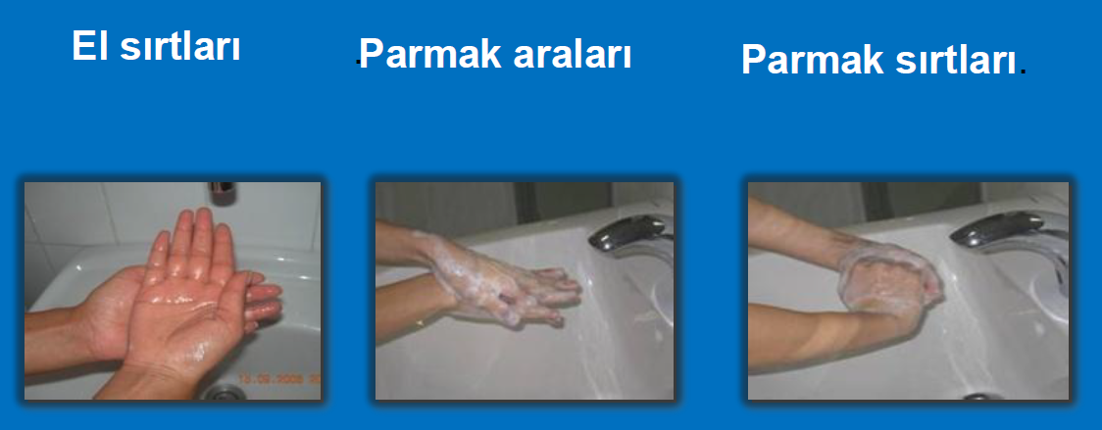
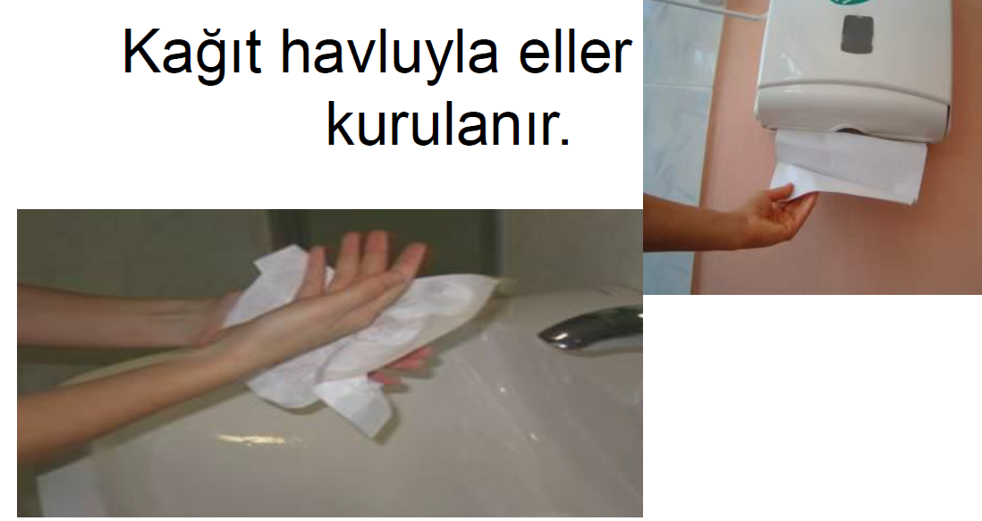
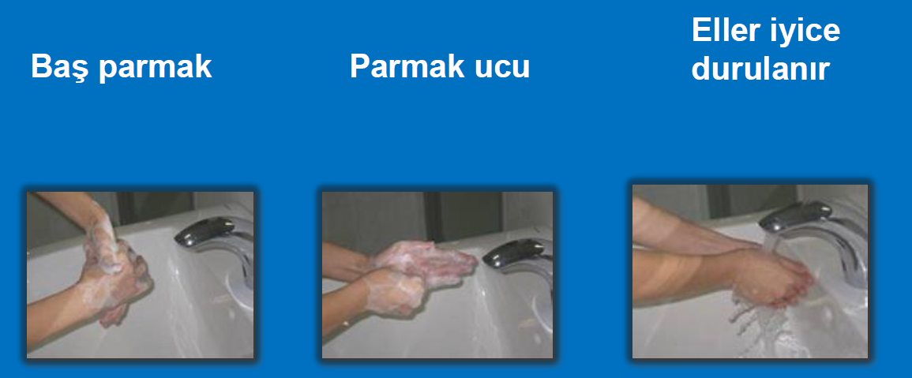
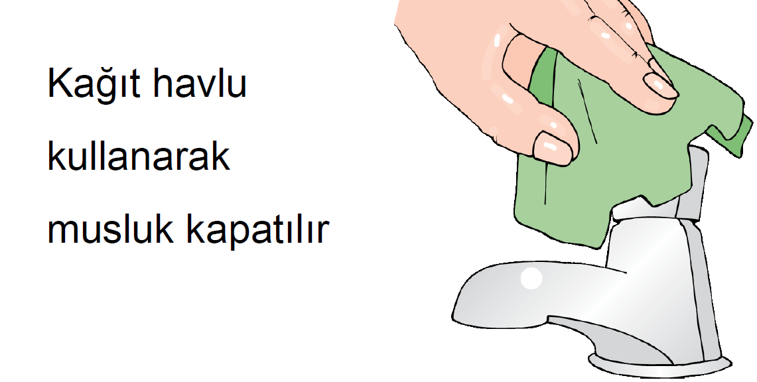
Su ve Sabunla El Yıkama Tekniği
Ellere 3-5 ml sabun alınır
En az 15-20 sn süre ile eller ovalanır
1
4
2
5
3

Slide 15
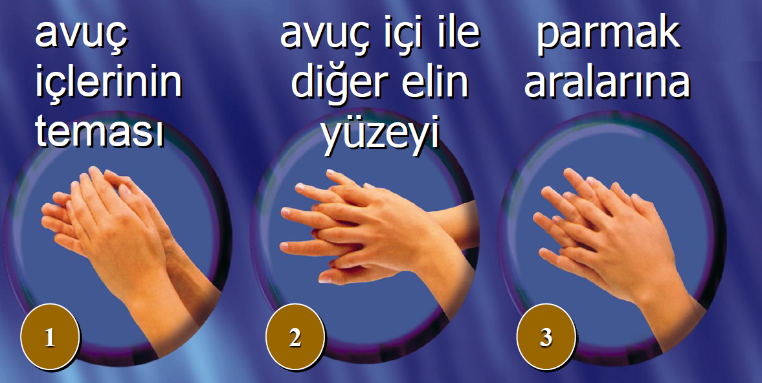
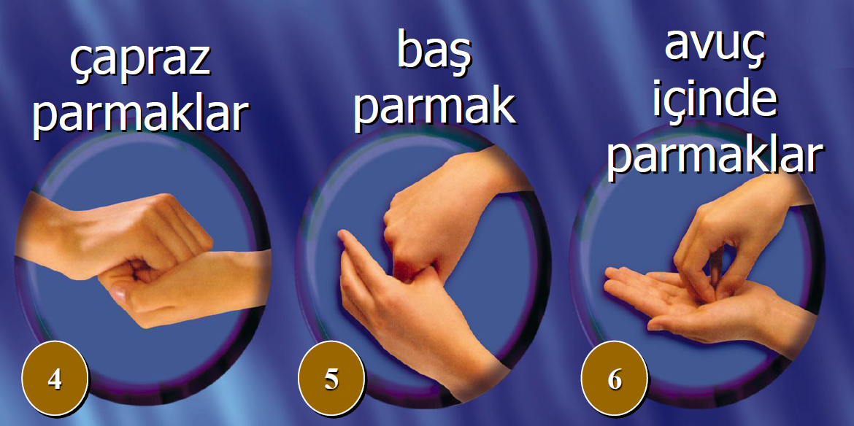
Hijyenik El Ovma
Ellere 3-5 ml Alkol bazlı el antiseptiği alınır
En az 15-20 sn süre ile eller ovalanır

Slide 16
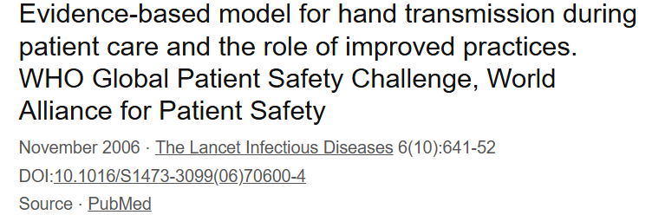
El Hijyeni
Pittet ve ark.ları tarafından yapılan bu çalışmada; el yıkama uyumunun %48'den %66'ya yükselmesinin hastane kaynaklı enfeksiyon oranında %40'lık bir azalmaya neden olduğu gösterilmiştir.

Slide 17
Cilt-Ağız Bakımı
Ağız ve dişler günlük muayene edilmeli,
Günde 4-6 kez (özellikle yemek sonrası ) steril su, serum fizyolojik veya sodyum bikarbonat ile gargara yapılmalı,
Günde en az 2 kez dişler yumuşak fırça ile fırçalanmalı (doku bütünlüğünü bozmadan diş ipi kullanabilir),
Mukozit oluşma riski nedeniyle ortodontik cihaz kullanılmamalıdır
Kemoterapi öncesi hasta mutlaka diş hekimi tarafından muayene edilmeli, diş tedavisi gerekli ise müdahale yapıldıktan 10-15 gün sonra kemoterapi başlanmalıdır

Slide 18
Cilt-Ağız Bakımı
Cilt bütünlüğünü korumak ve enfeksiyon riskini azaltmak için perine temizliği önemli,
Hasta her dışkılama sonrası perine bölgesi cilde zarar vermeyecek şekilde dikkatle temizlenmeli,
Kadın hastalarda dışkı kontaminasyonu ve üriner sistem enfeksiyonlarını önlemek için perine temizliği mutlaka önden arkaya doğru yapılmalı,
Vajinal irritasyona, servikal ve vajinal absorbsiyona izin verilmemeli,
Rektal termometre, lavman ve fitil kullanılmamalı, rektal muayene yapılmamalıdır

Slide 19
İzolasyon Önlemleri

Slide 20
İzolasyon Önlemleri
Patojen mikroorganizmalarla enfekte veya kolonize hastalardan, diğer hastalara, sağlık personeline, ziyaretçilere ve çevreye mikroorganizmaların bulaşını engellemek için uygulanır
İzolasyon önlemleri iki gruba ayrılır;
Standart önlemleri
Bulaş yoluna yönelik izolasyon önlemleri: Standart önlemlere ek olarak alınan önlemler
- Temas izolasyon önlemleri
- Damlacık izolasyon önlemleri
- Solunum (Hava yolu) izolasyon önlemleri

Slide 21
İzolasyon Önlemleri
Standart önlemler: Bütün hastalara bakım verirken uygulanmalıdır
Sağlam deriye dokunmadan önce ve sonra el hijyeni uygulanmalıdır
Mukoza, enfekte materyal, bütünlüğü bozulmuş deriye temastan önce el hijyeni sağlanmalı, eldiven giyilmeli, işlem bitince eldiven çıkarılıp el hijyeni sağlanmalıdır
Hastanın kan veya vücut sıvılarıyla temas edilme ihtimali varsa tam kişisel koruyucu ekipman (KKE) kullanılmalıdır: eldiven, maske, gözlük/siperlik, önlük
KKE giyinme sırası: önlük, maske, gözlük/siperlik, eldiven
KKE çıkarma sırası: eldiven, gözlük/siperlik, önlük, maske

Slide 22
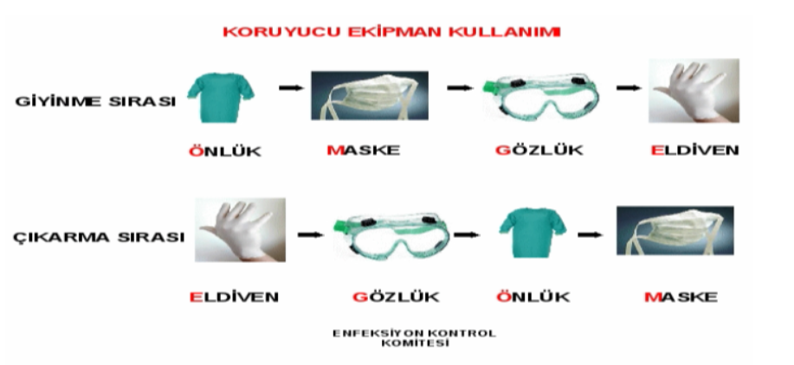

Slide 23
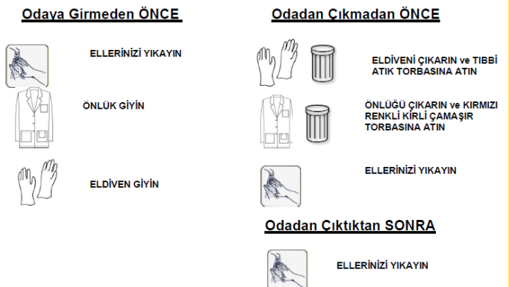

Temas İzolasyon Önlemleri
Çok ilaca dirençli (ÇİD) mikroorganizma ile enfekte/kolonize hastalardan bulaşı engellemek için uygulanır (ÇİD Gram negatifler, MRSA, VRE,…);
Hastalar özel bir odaya yerleştirilmeli veya kohortlanmalıdır
Hasta odasına girerken KKE kullanılmalıdır
Odadan çıkmadan önce KKE uygun şekilde çıkarılıp atık torbasına atılmalı ve el hijyeni sağlanmalıdır
Odadan çıktıktan sonra el hijyeni sağlanmalıdır

Slide 24
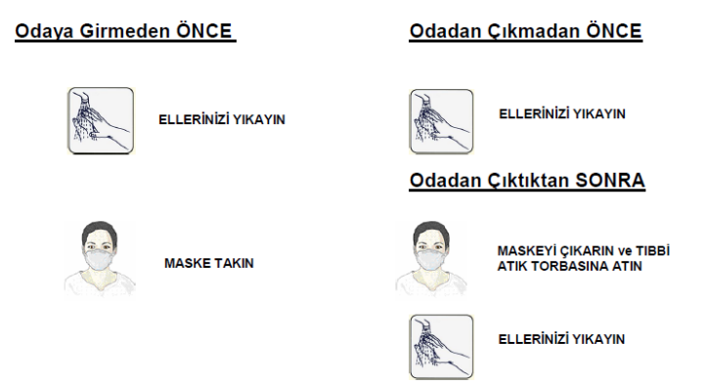

Damlacık İzolasyon Önlemleri
Büyük partiküllü (> 5µm) damlacıklarla bulaşan mikroorganizmalarla enfekte/kolonize hastalara yönelik uygulanır (İnvazif H influenzae tip b, dirençli pnömokok, meningokok, boğmaca,…)
Bulaş kaynak ve duyarlı kişi arasında yakın mesafede (≤1 m) iken olur
Hastalar özel bir odaya yerleştirilmeli veya yataklar arası mesafe en az 1 metre olmalı
Hasta odasına girerken ve hastaya <1 metre yaklaşırken mutlaka CERRAHİ MASKE kullanılmalı

Slide 25
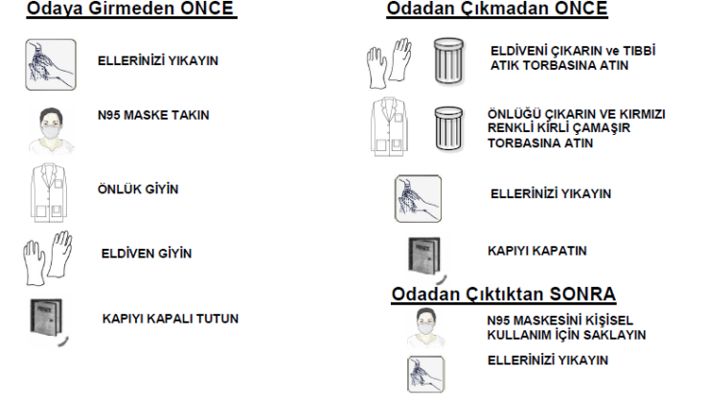

Solunum (Hava Yolu) İzolasyonu
Küçük partiküller(<5µm) ile bulaşan mikroorganizmalara yönelik uygulanır (Tüberküloz, kızamık, suçiçeği,vb.);
Partiküller küçük olduğu için havada asılı kalır ve hava akımıyla çok uzak mesafelere kadar gidebilirler
Hava akımı koridordan odaya olmalı (negatif basınç)
Saatte 6-12 kez hava değişimi sağlanmalı, odadan dışarı hava çıkıyorsa filtre edilmeli
Oda kapısı kapalı tutulmalıdır, hasta oda dışına çıkarılması gerekiyorsa cerrahi maske takılmalı
Hasta odasına girerken KKE ve N95 maske takılmalıdır

Slide 26
Hastane Ortamı ve Koruyucu Önlemler

Slide 27
Uygun Havalandırma ve Koruyucu Çevre
Koruyucu hastane ortamları, hematolojik maligniteli hastalarda, özellikle lösemi hastalarında veya hematopoetik kök hücre nakil (HKHN) alıcılarında enfeksiyonların önlemesinde, önemli rol oynamaktadır.
Hasta izolasyon odalarında, > 0,3 μm partikülleri uzaklaştıran HEPA filtreleme ve laminer hava akışı uygulanmalıdır.
Hasta odaları ve koridor arasında pozitif hava basıncı ile sürekli basınç izlemi yapılmalıdır
Kapılar kendiliğinden kapanmalı ve odalarda iyi yalıtım yapılmış olmalıdır
Hastalar ve sağlık çalışanları inşaat alanlarından küf enfeksiyonu riski nedeniyle uzak durmalıdır

Slide 28
Uygun Havalandırma ve Koruyucu Çevre
İnşaat, yenileme ve onarım faaliyetleri sırasında, Aspergillus spp. ve diğer patojenik küflerin ortamda bulunma riski yüksek olduğundan kurumsal düzeyde özel önlemler alınmalı ve inşaat alanları ile hasta alanları arasında uygun bariyer sistemleri uygulanmalıdır
İnşaat alanında ve çevresinde toz ve partikülleri kontrol altına almak ve temizlemek için personel ve ekipman sağlanmalıdır
Hastane su sistemleri, sağlık hizmetiyle ilişkili enfeksiyonların kaynağı olabilmektedir (Örn; Pseudomonas enfeksiyonları, lejyonelloz, kriptosporidiyoz ve atipik mikobakteriler), dolaysıyla rutin su sistemi kontrollerinin yapılması gerekmektedir

Slide 29
Çevresel Temizlik
Hastane ortamı çeşitli patojenler için rezervuar görevi yapmakta ve bulaşmasına aracılık etmektedir
Çevresel temizlik ve dezenfeksiyon uygulamalarının hastane kaynaklı enfeksiyonlarının gelişiminin önlenmesinde önemli rolü vardır
Hastane ortamı ve sağlık hizmetleriyle sürekli temas halinde olan kanser hastaları için bu rol son derece önemlidir
Kuru, cansız yüzeylerde, mikroorganizmaların hayatta kalma süreleri sıcaklığa, nem oranına ve yüzey tipine göre değişir; virüsler için birkaç gün (>12 gün), MRSA için 2 ay ve VRE için 36 aya kadar olduğu bildirilmiştir

Slide 30
Çevresel Temizlik
Çevresel temizlik genellikle manuel yöntemle, hipokloröz asit, hidrojen peroksit ve parasetik asit gibi dezenfektan maddeler kullanılarak yapılır
Yapılan çalışmalar; manuel temizliğin, temizlik personeli ve hemşirelerin eğitimine ve uygun miktarda dezenfektan solüsyonu kullanımına bağlı olduğunu, yüzeylerin yalnızca yaklaşık %47'sinin uygun şekilde dezenfekte edildiğini göstermektedir
Çevre temizliğinde; hidrojen peroksit aerosol ve buhar sistemleri gibi otomatik sistemler de kullanılabilir. Bu uygulamaların; MRSA, C. difficile ve Mycobacterium tuberculosis üzerinde etkili olduğu gösterilmiştir
Ayrıca portable UV ışıklı germisidal cihazlar (PX-UV) da güvenli, kullanımı kolay ve etkilidir

Slide 31
Çevresel Temizlik
Hasta odaları günlük olarak temizlenmelidir
Sık temas edilen yüzeyler (Kapı kolları gibi) günde ≥2 kez temizlenmelidir
Temas izolasyonu uygulanan hastalarda kullanılan cihazlar diğer hastalarla paylaşılmamalıdır
Paylaşılan cihazlar her kullanım sonrası temizlenmelidir
Hasta odalarında fungal enfeksiyon riski nedeniyle canlı bitki varlığı önerilmemektedir
Kontamine tekstil ayrı toplanmalıdır
Tıbbi atık–evsel atık ayrımı yapılmalıdır
Kesici-delici alet güvenliği sağlanmalıdır

Slide 32
İnvaziv Araçlarla İlişkili Enfeksiyonlar
Kanser hastalarında invaziv tıbbi araçların kullanımı ( özellikle santral kateterler, kalıcı idrar kateterleri ve endotrakeal tüpler) hastane kaynaklı enfeksiyonlar açısından önemli risk oluşturmaktadır.
İnvaziv araç uygulanırken gerekenler;
- Uzman ekip
- Steril teknik
- Sıkı bariyer önlemleri (steril örtü, steril eldiven, önlük, maske)
- Klorheksidinli solüsyonla cilt antisepsisi
- İlgili demet uygulamaları, düzenli kontrol ve takip

Slide 33
Çoklu İlaç Dirençli (ÇİD) Gram negatif Mikroorganizmalara karşı önlemler
Kanser hastaları özellikle uzun süreli nötropeni atakları olan hematolojik maligniteli ve hematopoetik kök hücre nakil hastaları ÇİD enfeksiyon ve komplikasyonları açısından yüksek risk altındalar
ÇİD mikroorganizmalarla enfeksiyonlarında ölüm oranı yüksektir ve %80'e varan ölüm oranları bildirilmiştir
ÇİD gram negatif bakterilerin yüksek oranda görüldüğü durumlarda, demet müdahalelerin uygulanması önerilir;
- El hijyeni -Temas önlemleri - Çevresel temizlik
-Hastalarda ÇİD mikroorganizma kolonizasyon taraması (kabul ve sonrasında haftalık olarak)

Slide 34
Vankomisin Dirençli Enterokoklara (VRE) Karşı Önlemler
VRE’ler genelde patojenitesi düşük mikroorganizmalardır ve enfeksiyondan çok kolonizasyona neden olmaktalar
Hematolojik maligniteli hastalarda, hastaneye yatışta ve haftalık olarak rektal sürüntü ile aktif VRE sürveyansı yapılması önerilmektedir
VRE saptanması durumunda temas izolasyon önlemlerinin uygulanması, hastane içi bulaşı ve VRE kaynaklı hastane enfeksiyonlarının sıklığını azalttığı gösterilmiştir

Slide 35
Clostridoides difficile’ye Karşı Önlemler
Antimikrobiyal kullanımından kaynaklanan normal bağırsak mikrobiyotasındaki değişiklikler Clostridoides difficile enfeksiyonu için uygun ortamı yaratır
C. difficile sporlarının neden olduğu çevresel kontaminasyon, hastalara bulaşmada ve sonrasında enfeksiyonlarda önemli bir rol oynar
El hijyeni uygulamasında su ve sabun kullanılmalıdır
C. difficile‘nin çevreye ve diğer hastalara bulaşını engellemek için;
- Enfekte hastalara temas izolasyonu uygulanması
- Hastalara bakım veren tüm personelin önlük ve eldiven giymesi, ellerini sabun ve suyla yıkanması
- Yüzeylerin 1:10 oranında seyreltilmiş sodyum hipoklorit ile temizlenmesi önerilir

Slide 36
Viral Enfeksiyonlara Karşı Önlemler
Solunum yolu viral enfeksiyonları, kanser hastalarında yüksek morbidite ve mortaliteye neden olmaktadır
Solunum yolu virüsleri, solunum sekresyonlarına maruz kalma yoluyla yayılır
Damlacık yoluyla bulaşma, havada asılı kalmayan (çapı >5 μm) partiküllerle; hava yoluyla bulaşma ise havada uzun süre asılı kalan (çapı ≤5 μm) partiküllerle meydana gelir
Solunum yolu virüslerinin yayılması, bariyer önlemleri ve el yıkama gibi hijyenik önlemlerle önlenebilir
Solunum yolu viral enfeksiyonu olan sağlık çalışanları ve ziyaretçiler, enfeksiyon belirtileri geçene kadar bağışıklık sistemi zayıflamış hastalarla doğrudan temastan kaçınmalıdır

Slide 37
Gastrointestinal Viral Enfeksiyonlara Karşı Önlemler
Gastrointestinal virüsler genellikle fekal-oral yolla bulaşır, ancak hava yoluyla bulaş vakaları da tespit edilmiştir (örn; Norwalk like virüs)
Bu mikoorganizmalar gözeneksiz yüzeylerde birkaç gün hayatta kalabilir ve
Bu mikroorganizmalardan kaynaklanan enfeksiyonlar, temas izolasyon önlemleri ve çevresel temizlik de dahil olmak üzere sıkı enfeksiyon kontrol önlemleri ile kontrol altına alınabilir

Slide 38
Profilaksi ve Tedavi Yönetimi

Slide 39
Antibiyotik ve Antifungal Profilaksi
Genellikle miyeloablatif tedavi gören ve şiddetli nötropeni gelişen kanser hastalarında ve hematopoetik kök hücre nakli sonrası erken dönemde antibiyotik profilaksi (kinolon grubu ilaçlar) uygulanır.
Kinolon profilaksisi, özellikle antibiyotik kullanımının yönetimi ile kinolonlara karşı yerel duyarlılıklar ve C. difficile koliti riski açısından sürekli olarak yeniden değerlendirilmelidir.

Slide 40
Antibiyotik ve Antifungal Profilaksi
Fungal enfeksiyonlara karşı profilaksi, çoğunlukla hematolojik malignitesi olan ve indüksiyon kemoterapisi alan hastalar ve nakli alıcılarında Candida spp. ve Aspergillus spp. enfeksiyonlarının sıklığını azaltmak amacıyla kullanılır
Konakçı risk faktörleri ve uygulanan malignite tedavisine göre; antifungal profilaksi (örn; flukonazol veya küf etkili triazoller) veya preemptif tedavi yaklaşımları (örn; galaktomannan, b-D-glukan testleri ve göğüs-sinüs bilgisayar tomografi sonuçlarına göre) uygulanır
Küf etkili antifungal profilaksi; greft- versus- host hastalığı olan allojenik hematopoetik kök hücre nakli alıcıları, uzun süreli nötropenik akut miyeloid lösemi hastaları veya indüksiyon kemoterapisi alan hastalarda endikedir

Slide 41
Beslenme Prensipleri
ABD Tarım Bakanlığı'nın kanser hastaları için gıda güvenliği önerileri şunlardır:
1. Yalnızca pastörize meyve suları ve süt ürünleri tüketimi
2. Yiyeceklere temas etmeden, hazırlamadan ve tüketmeden önce elleri ılık, sabunlu suyla yıkamak
3. Son kullanma tarihi geçmemiş yiyecekleri tüketmek
4. Çiğ et, balık ve tavuktaki, suyun diğer yiyeceklere bulaşmaması için dikkatlice sarılmış kaplarda saklamak
Bu öneriler taze meyve ve sebzeleri kısıtlamamaktadır

Slide 42
Beslenme Prensipleri
Genellikle daha sıkı kısıtlamalar hematopoetik kök hücre nakli alıcıları ve nötropenik hastalar için uygulanır
1. Çiğ meyve ve sebzelerden
2. Az pişmiş etlerden
3. Pastörize edilmemiş süt ve peynirlerden ve
4. Kuyu suyu tüketiminden kaçınmayı içerir
Ancak, katı diyet kısıtlamalarının enfeksiyon komplikasyonları riskini azalttığına dair net bir kanıt bulunmamaktadır

Slide 43
Aşılama
Hematoloji ve onkoloji hastalarında enfeksiyonların önlenmesinde tamamlayıcı ve etkili bir stratejidir.
İnaktif aşılar
- Genellikle kanser hastalarına güvenle uygulanabilir
- Hastalar ideal olarak, sitotoksik/immünsupresif tedaviden az 2 hafta önce aşılanmalıdır. Bu mümkün değilse, kürler arasında aşılama yapılır
- Ciddi hipogamaglobulinemisi olan veya aktif olarak rituksimab alan ya da son 12 ay içinde rituksimab tedavisi almış olan hastalarda inaktif aşılara karşı yanıt oranları düşük olmaktadır

Slide 44
Aşılama
Canlı aşılar
Kemoterapi veya radyoterapi alan hastalarda, tedavinin kesilmesinden sonra en az 3 ay boyunca ve yeterli bağışıklık oluşuncaya kadar canlı aşı yapılmamalıdır
Canlı aşılar, CAR- T hücre tedavisi ve monoklonal antikorlar gibi immünsupresif alan hastalarda tedavi sırasında ve en az 6-12 aylık bir süre boyunca kontrendikedir
Bu hastalarda aşıya immün yanıt da düşüktür

Slide 45
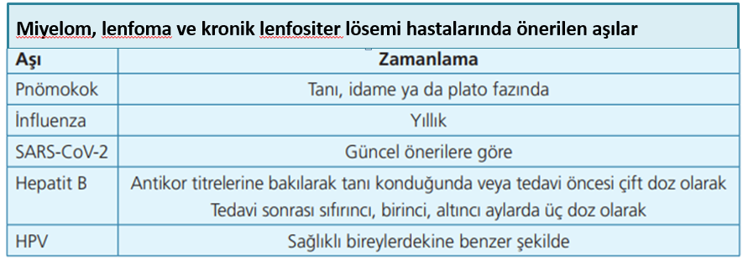
Maligniteli yetişkin hastalarda önerilen aşılar
Özel endikasyonda/isteğe bağlı yapılan aşılar:
- Haemophilus Influenzae Tip b Aşısı; splenektomi öncesi /sonrası endikedir, kemoterapi öncesi isteğe bağlıdır.
- Meningokok aşısı; Kalıcı kompleman eksikliği, Eculizumab gibi kompleman inhibitörü kullananlar, aspleni/splenektomi
- Rekombinant zona Aşısı (aRZV); CDC, ≥ 50 yaş hastalar ve zona riski yüksek olan ≥18 hastalar için öneriyor.

Slide 46
Aşılama
Hematopoetik kök hücre nakli öncesi aşılama
Hastanın halihazırda bağışıklık sistemi baskılanmış değilse, bağışıklığı yeterli bireyler için belirtilen rutin aşıları olmalıdır
Alıcı ve donör aşılaması:
- İnaktif aşılar/rapel dozları: Nakil hazırlığından/ kök hücre toplanmasından en az
2 hafta önce,
- Canlı aşılar: Nakilden/ kök hücre toplanmasından en az 4 hafta önce uygulanmalıdır

Slide 47
Aşılama
Hematopoetik kök hücre nakli sonrası aşılama
- HKHN alıcıları “hiç aşılanmamış” sayılıp, tam bir yeniden aşılama programına alınmalıdır
Otolog veya allojenik KHN alıcıları arasında önerilen aşı programlarında fark yoktur
Genellikle inaktif aşılar nakil sonrası 3.- 6. aydan, canlı aşılar ise 24. aydan sonra uygulanmaya başlanır

Slide 48
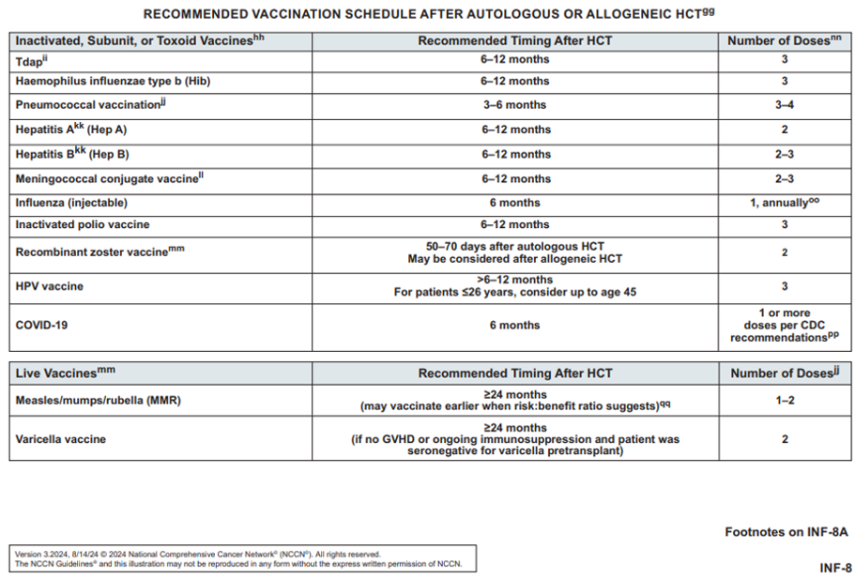
NCCN Clinical Practice Guidelines in Oncology (NCCN Guidelines) for Prevention and Treatment of Cancer-Related Infections, Version 3.2024.

Slide 49
Özel Gruplar ve Eğitim

Slide 50
Personel Sağlığı ve Eğitimi
Sağlık personeline KKE kullanımı, el hijyeni ve izolasyon önlemleri konusunda sürekli eğitim verilmeli ve uygulamalar Enfeksiyon Kontrol Ekibi tarafından denetlenmelidir
Sağlık personelinin yaşa uygun şema ile aşılanması sağlanmalıdır (influenza, COVİD-19, KKKA, suçiçeği)
Solunum yolu enfeksiyon belirtileri olan sağlık personeli nötropenik hastalara bakım vermemelidir
Hematoloji ve onkoloji kliniklerinde çalışan sağlık personeli, suçiçeği, kızamık ve kızamıkçık antikorları açısından tetkik edilmeli, antikor negatif olanlara aşılama yapılmalıdır

Slide 51
Hasta Yakınları ve Bakıcıları
Hasta yakınları ve bakıcılarına el hijyeni, KKE kullanımı, çevre temizliği, ortamın uygun havalandırması, nötropenik diyet ve nötropenik ateş konusunda eğitimi verilmelidir.
Hasta yakınları ve bakıcıları yaşa uygun şema ile aşılanmalıdır.
Solunum yolu enfeksiyon belirtileri olan hasta yakınları ve bakıcılarının maske kullanması ve mümkünse iyileşene kadar nötropenik kanser hastası ile temas etmemeleri önerilmektedir.

Slide 52
Ayaktan İzlenen Kanser Hastaları
CDC tarafından ayakta tedavi gören kanser hastalarında enfeksiyonların önlemesine yönelik kılavuz yayınlanmıştır
Ayaktan izlenen hematoloji onkoloji hastalarına; kişisel hijyen, el hijyeni, maske kullanımı, nötropenik diyet, Kalabalık ortamlardan, canlı bitkilerden, tozlu ve inşaat alanlarından uzak durmaları konusunda eğitim verilmelidir
Hastalar aşılama programlarına uymaları konusunda uyarılmalıdır
Ayaktan izlenen hematoloji onkoloji hastalarına nötropenik ateş belirtileri konusunda eğitim verilmeli, bu belirtiler ortaya çıktığında vakit kaybetmeden sağlık kuruluşuna başvurmaları konusunda uyarılarda bulunulmalıdır

Slide 53
Antibiyotik Yönetimi
Antimikrobiyal yönetiminin temel amacı, antibiyotik kullanımını optimize etmek, ilaç güvenliğini artırmak, antibiyotiklerin aşırı kullanımını ve antimikrobiyal direnci önlemektir
Kanser hastalarında enfeksiyon riskinin yüksek olması, ÇİD ve C.difficile riskinin artması nedeniyle, antimikrobiyal yönetiminin rolü ve önemi giderek artmaktadır
Farklı merkezler tarafından kullanılan çeşitli stratejiler arasında antimikrobiyal döngüleme, antimikrobiyal kısıtlamalar ve bilgisayar tabanlı programlar yer almaktadır
Son yıllarda kullanımı yaygınlaşan mültipleks PCR panelleri, antimikrobiyal direnç genlerinin tespiti, zol seviyesi takibi ve galaktomannan tetkikleri gibi yöntemler uygun antimikrobiyal tedavi planlamasında yardımcı olmuştur

Slide 54
Kaynaklar
World Health Organization. SAVE LIVES: Clean Your Hands: WHO’s global annual call to action for health workers. Geneva, Switzerland: World Health Organization; 2017. who.int/gpsc/5may/en. Accessed October 5, 2017.
Boyce JM. Update on hand hygiene. Am J Infect Control. 2013;41(5 suppl):S94-S96.
Food Safety and Inspection Service, US Department of Agriculture. Food Safety for People with Cancer. Washington, DC: US Department of Agriculture; 2006. fsis. usda.gov/PDF/Food_Safety_for_People_ with_Cancer.pdf. Accessed August 21, 2017.
Tomblyn M, Chiller T, Einsele H, et al. Guidelines for preventing infectious com plications among hematopoietic cell trans plant recipients: a global perspective. Preface Bone Marrow Transplant. 2009;44: 453-455.
Boyce JM. Modern technologies for improving cleaning and disinfection of environmental surfaces in hospitals [serial online]. Antimicrob Resist Infect Control. 2016;5:10.
https://ecil-leukaemia.com/images/ecil-10/ECIL_10_-_bacterial_group_final_recommendations.pdf
Marks PJ, Vipond IB, Carlisle D, Deakin D, Fey RE, Caul EO. Evidence for airborne transmission of Norwalk-like virus (NLV) in a hotel restaurant. Epidemiol Infect. 2000;124:481-487

Slide 55
Kaynaklar
Sammon J, Trinh VQ, Ravi P, et al. Health care-associated infections after major cancer surgery: temporal trends, patterns of care, and effect on mortality. Cancer. 2013;119:2317-232
basic-infection-control-prevention-plan-2011-508.pdf
https://www.cdc.gov/healthcare-associated-infections/media/pdfs/CDC-PocketGuide-508.pdf
https://hastaneler.erciyes.edu.tr/EditorUpload/Files/e43958a5-0897-4a99-b214-b9428bd7d6ff.pdf
Ariza-Heredia EJ, Chemaly RF. Update on infection control practices in cancer hospitals. CA Cancer J Clin. 2018 Sep;68(5):340-355. doi: 10.3322/caac.21462

Slide 56

Hazırlayanlar
Doç. Dr. Gülşen İskender
Türk Hastane İnfeksiyonları ve Kontrolü Derneği Olarak Eğitime Katkılarından Dolayı Teşekkür Ederiz

